Slide 1
거듭제곱값 계산 알고리즘 조사하기
국민대학교 소프트웨어프로젝트Ⅰ1학기
20213015 송규원

Slide 2
목차
- 거듭제곱(x의 n제곱)값 계산을 위한 반복적(iterative)인 방법
- 거듭제곱(x의 n제곱)값 계산을 위한 순환적(재귀적, recursive)인 방법
- 각 방법의 알고리즘 분석 및 연산의 횟수
- 왜 연산의 횟수가 log n에 비례하는가?
- Q&A

Slide 3
거듭제곱(x의 n제곱)값 계산을 위한 반복적(iterative)인 방법
매 연산마다 반복적으로
제곱하여 연산 해주는 메커니즘
⇒ 한 번 루프에 한 번의 곱셈이 발생
⇒ 최소한 n번의 과정이 필요

Slide 4
거듭제곱(x의 n제곱)값 계산을 위한 순환적(재귀적, recursive)인 방법
순환적인 방법을 사용하게 되면,
과정을 거칠 때마다 데이터의 크기가
절반으로 줄어들게 되는 메커니즘
⇒ k번의 과정이 필요
⇒ Why?
이진 탐색법을 이용하기 때문
↳ 이진 탐색법이란?
오름차순으로 정렬된
데이터 자료의 중간 값과
내가 찾는 값을 비교하여
찾는 값이 존재 할 확률이
‘0’인 쪽을 버리는 방법
Ex) n = 100인 경우
100 > 50 > 25 > 12 > 6 > …
그렇다면, 반복적인 방법 VS 순환적인 방법?
⇒ 1600을 1,000,000번 계산 하는 경우를 떠올려보자.

Slide 5



각 방법의 알고리즘 분석 및 연산의 횟수
Iterative
Recursive
$$2^{k} = n$$
$$x^{n}$$
$$2^{k }> 2^{k-1} > 2^{k-2 }>$$
을 계산할 때
n번만큼 반복을 수행해야 함
…
최소한 반복의 횟수보다는
빠르게 수행 가능 함
∴ n번의 호출이 발생
∴ k번의 호출이 발생

Slide 6
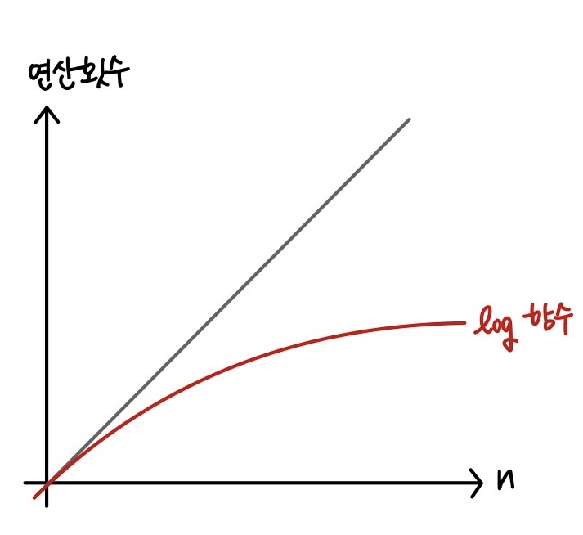






왜 연산의 횟수가 log n에 비례하는가?
$$2^{k} = n$$
$$k\log{2} = \log{2}$$
만약, n=1000 이라면
$$k = \log_{2}{n}$$
∴
$$2^{10}$$
≒ 1024
이진 탐색법 이용
1회 실패시 :
2회 실패시 :
3회 실패시 :
$$2^{10}$$
$$2^{9}$$
→
→
→
$$2^{9}$$
$$2^{8}$$
$$2^{8}$$
$$2^{7}$$
↳ 남는 데이터의 양! (절반으로 줄어들기 때문에)
∴ k 는 탐색횟수

Slide 7
Q&A
감사합니다 :)

